Slide 1

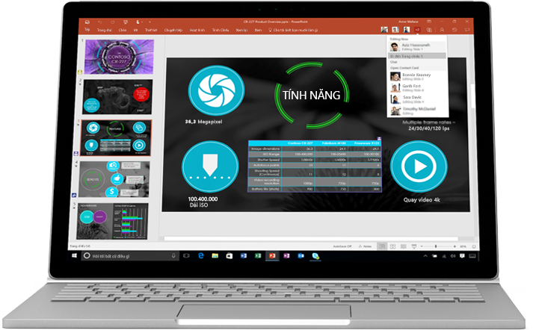
Nhập môn JAVA Bài tập lớn/Báo cáo
CHƯƠNG TRÌNH QUẢN LÝ PHƯƠNG TIỆN GIAO THÔNG
Sinh viên: Đình Đức Lâm
Ngô Quốc Dũng
Nguyễn Phạm Đức Kiên
Nguyễn Tiến Đạt
Lớp: IT-LTU
Giáo viên hướng dẫn: TS. Trần Hải Anh
Notes:
GVHS: Giáo viên hướng dẫn

Slide 2
Mô tả bài toán
Bài toán yêu cầu xây dựng chương trình quản lý các phương tiện giao thông bao gồm: ô tô (car), xe máy (bike), xe tải (truck). Các phương tiện có 4 thuộc tính chung là:
Hãng sản xuất (Make).
Năm sản xuất (Manufacturing Year).
Giá bán (Price).
Màu xe (Color).
Và các thuộc tính riêng:
Ô tô: Số chỗ ngồi (number of seats) và kiểu động cơ (type of engine).
Xe máy: Công suất (power).
Xe tải: Trọng tải (load).
Chương trình cung cấp các chức năng như:
Thêm, sửa, xóa thông tin các loại xe (add, update, delete).
Tìm kiếm các loại xe với các loại thông tin tìm kiếm khác nhau (find).

Slide 3
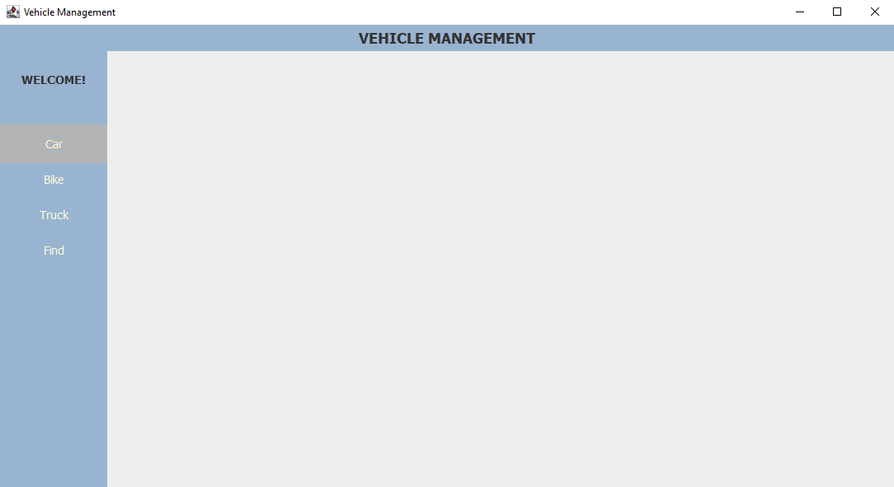
Giao diện đồ họa
Lớp Vehicle

Slide 4
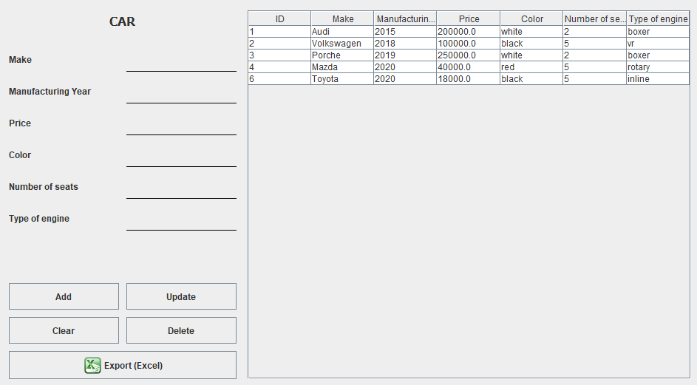
Giao diện đồ họa
Lớp Car

Slide 5
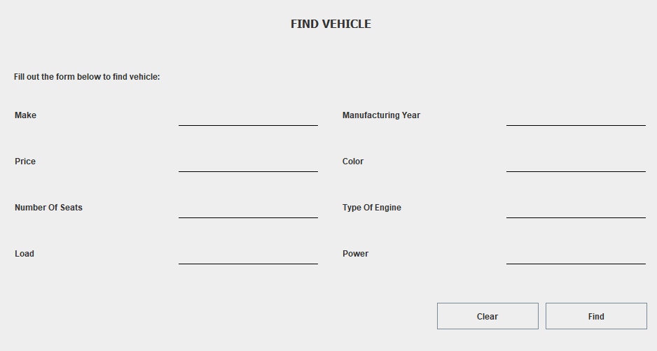
Giao diện đồ họa
Lớp Find

Slide 6
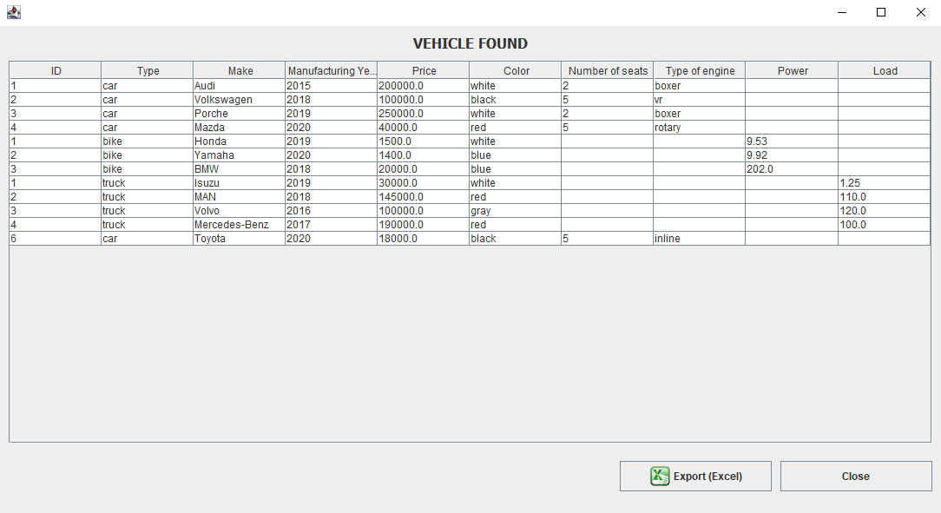
Giao diện đồ họa
Lớp ShowVehicleFound

Slide 7
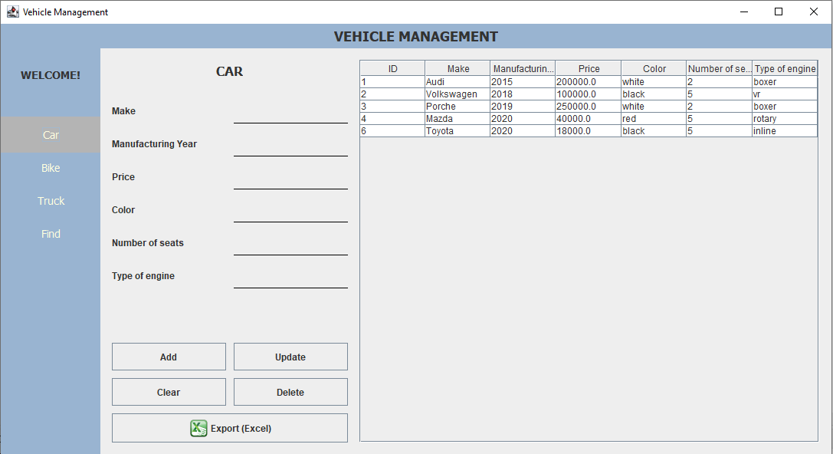
Giao diện đồ họa
Cửa số chính của chương trình

Slide 8
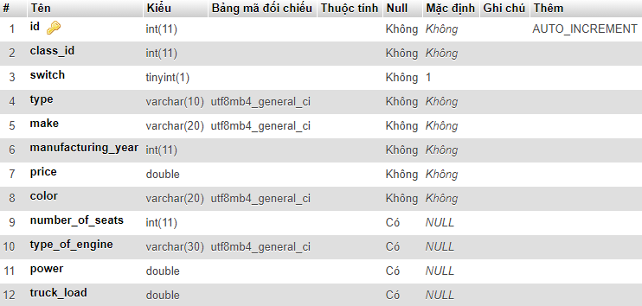
Cơ sở dữ liệu
Các cột trong cơ sở dữ liệu

Slide 9
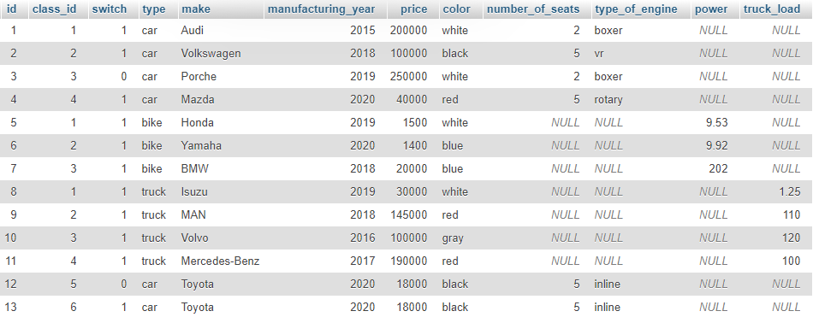
Cơ sở dữ liệu
Dữ liệu

Slide 10
THANK YOU!
ANY QUESTIONS?
Chương trình quản lý các phương tiện giao thông
Nhóm 7.1

